Slide 1

Grupo 1 - Sprint
Augusto Fernández, Camila Coppola, Cristopher Bechtholdt, Ignacio Campot

Slide 2
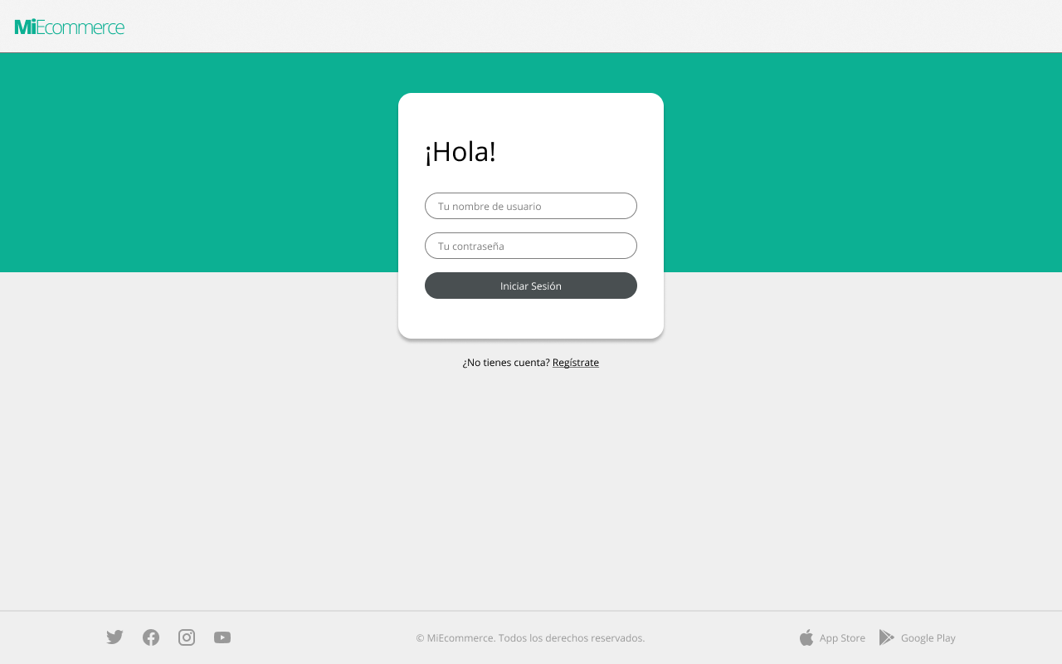
Redirige al Registro
Inicio de sesión: esta página nos permite iniciar sesión en nuestra cuenta de Miecommerce.

Slide 3
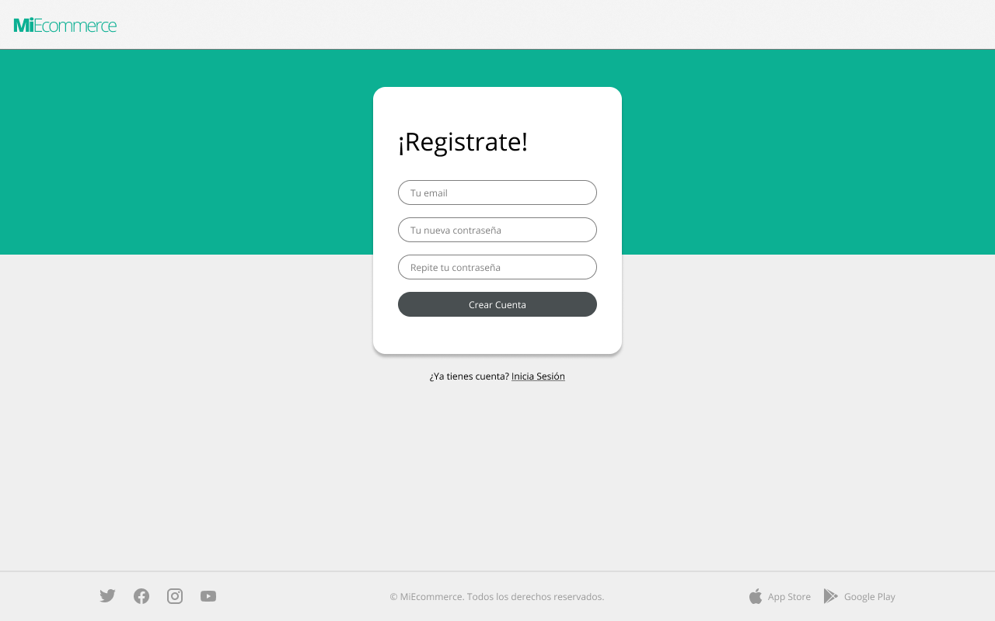
Registrate: En esta sección de la página podemos registrarnos en caso de no tener una cuenta
Redirige al inicio de sesión

Slide 4
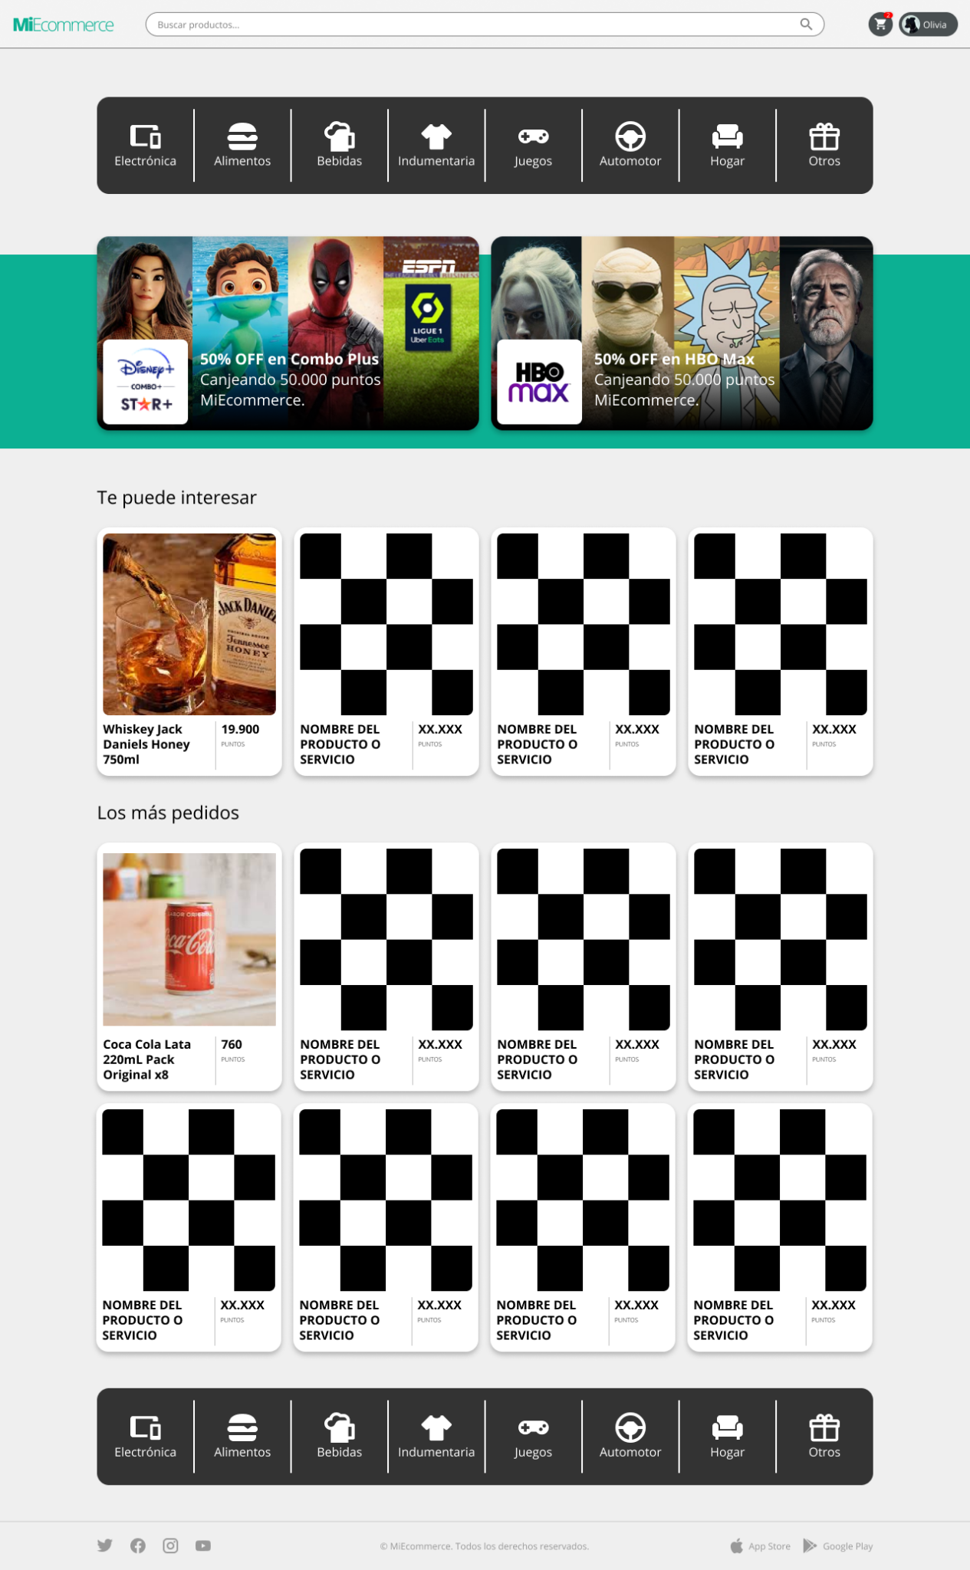
Página principal
En esta página podemos visualizar los productos que pueden llegar a interesar al usuario, luego nos muestra los productos más vendidos.
Al hacer click sobre el carrito te llevara a la página para visualizar los productos que se encuentren en el mismo.
Al hacer click sobre un producto, se podrá acceder a la vista detallada del mismo.

Slide 5
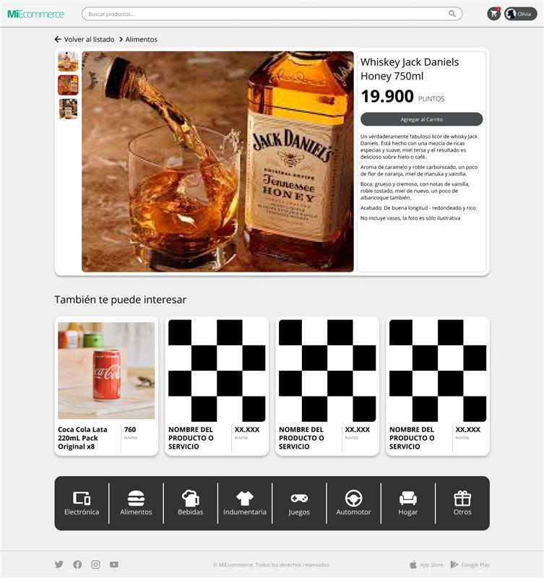
visualiza un producto específico
Vuelve al home
Agregar producto al
carrito de compra.

Slide 6

barra navegación categorías
Barra de navegación, que te lleva a las distintas categorías, esto tendrá funcionalidad en el próximo sprint.

Slide 7
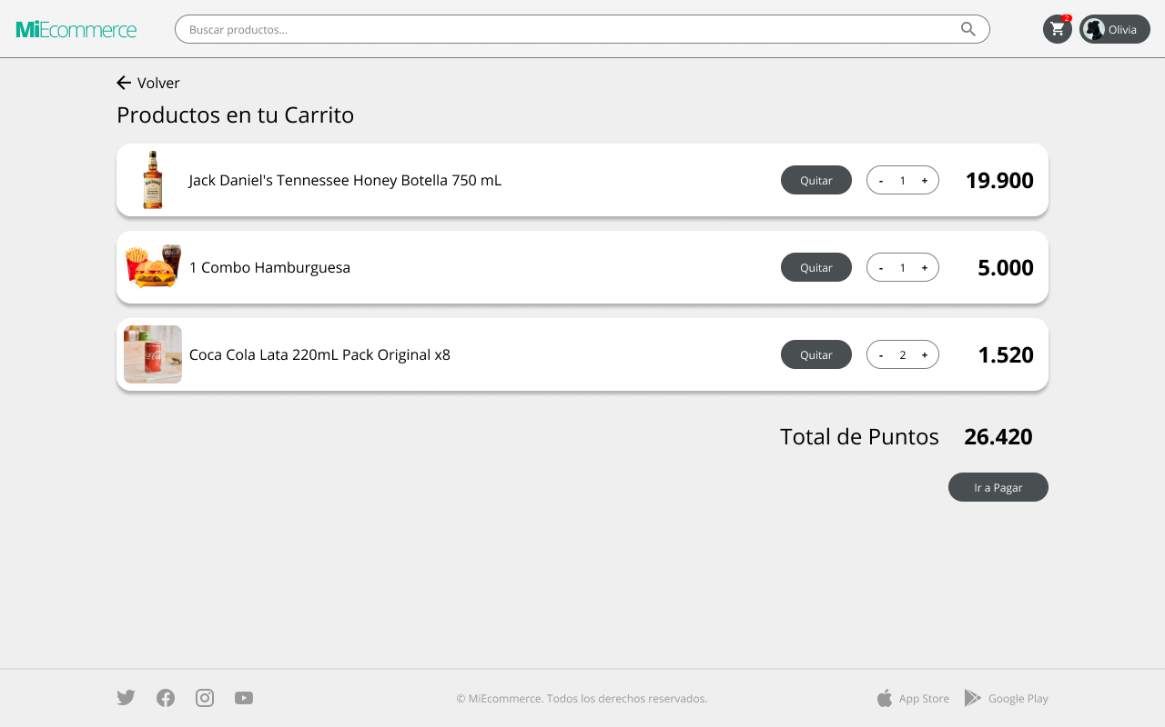
Productos en tu carritos de compras: aquí podemos visualizar los productos que hemos elegido para efectuar la compra.
Productos
Puntos por unidad
Total de puntos
Botón para quitar producto
Botón para pagar los productos

Slide 8
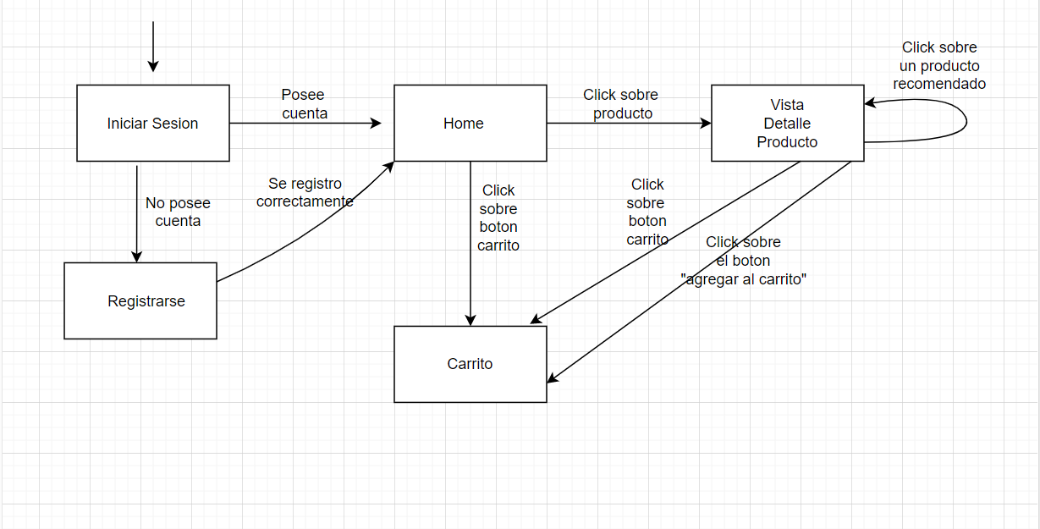
navigation tree

Slide 9
¡Muchas gracias!

